Slide 1
Panoptic Segmentation

Slide 2
目录
概念介绍
全景分割的方法
全景分割的评价指标
全景分割数据集

Slide 3

为了训练神经网络，图片中这些像素点会按照某种规则被贴上一个“标签”，比如这个像素点是属于人、天空、草地还是树；更详细一点，可以再给它们第二个标签，声明它们是属于“哪一个人”或“哪一棵树”。
对于只有一个标签的（只区分类别）的任务，我们称之为“语义分割”（semantic segmentation）；对于区分相同类别的不同个体的，则称之为实例分割（instance segmentation）。由于实例分割往往只能分辨可数目标，因此，为了同时实现实例分割与不可数类别的语义分割，2018年Alexander Kirillov, Kaiming He等人提出了全景分割（panoptic segmentation）的概念

Slide 4
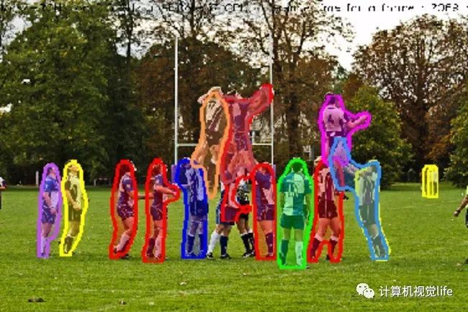
实例分割和上面的语义分割不同，它不需要对每个像素进行标记，它只需要找到感兴趣物体的边缘轮廓就行，比如下图中的人就是感兴趣的物体。该图的分割方法采用了一种称为Mask R-CNN的方法。我们可以看到每个人都是不同的颜色的轮廓，因此我们可以区分出单个个体。
实例分割

Slide 5
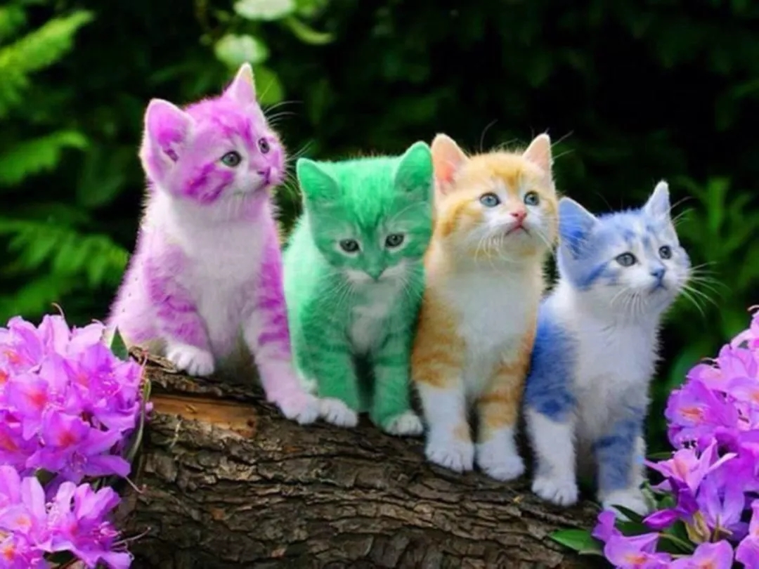
在某些应用场景下，我们需要对视野内相同实例进行区别标注，比如cat1，cat2，等。这时就可以用到实例分割的网络

Slide 6
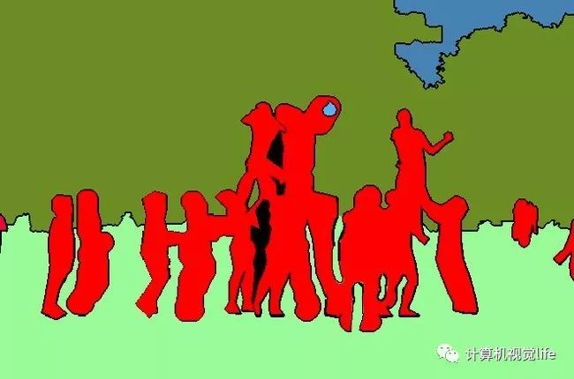
语义分割
分割方法：语义分割还是比较常见的，就是把图像中每个像素赋予一个类别标签（比如汽车、建筑、地面、天空等），比如下图就把图像分为了草地（浅绿）、人（红色）、树木（深绿）、天空（蓝色）等标签，用不同的颜色来表示。
不过这种分割方式存在一些问题，比如如果一个像素被标记为红色，那就代表这个像素所在的位置是一个人，但是如果有两个都是红色的像素，这种方式无法判断它们是属于同一个人还是不同的人。也就是说语义分割只能判断类别，无法区分个体。

Slide 7
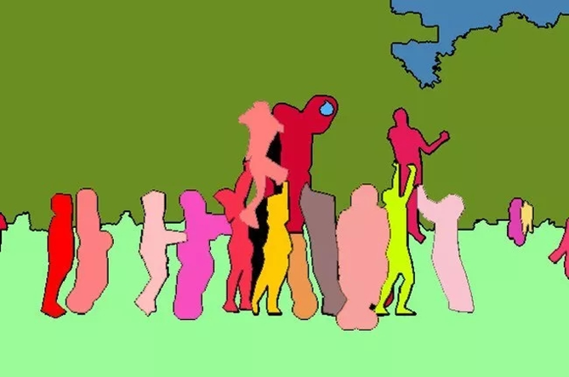
全景分割，它是语义分割和实例分割的结合。如下图所示，每个像素都被分为一类，如果一种类别里有多个实例，会用不同的颜色进行区分，我们可以知道哪个像素属于哪个类中的哪个实例。比如下图中黄色和红色都属于人这一个类别里，但是分别属于不同的实例（人），因此我们可以通过mask的颜色很容易分辨出不同的实例。

Slide 8
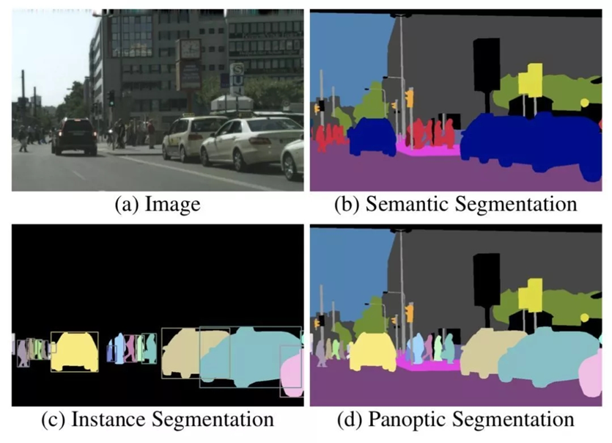

Slide 9


具体方法：
图像中的每个像素点都必须被分配给一个语义标签和一个实例id。其中，语义标签指的是物体的类别，而实例id则对应同类物体的不同编号。
对于L*N的图像，有语义集L~[0,L-1]个类，使用全景分割算法将每个像素映射到（ ，） ， 代表像素i的分类， 代表实例id。
模糊或不合格的像素可以分配特殊无效标签； 即，并非所有像素都必须具有语义标签。
标签分为thing和stuff两种

Slide 10
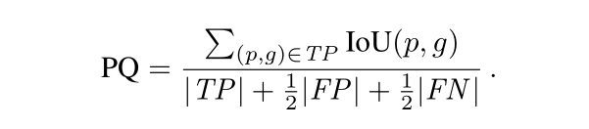
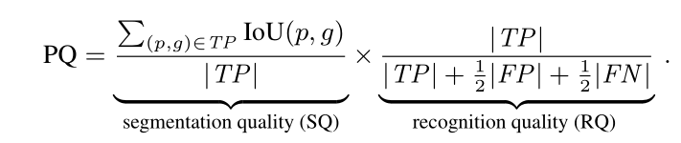
全景分割评价指标
FAIR研究团队 为全景分割定了新的评价标准 PQ (panoptic segmentation) 、SQ ( segmentation quality)、RQ (recognition quality) ，计算公式如下：
PQ：正确匹配的平均IOU
RQ：F1 score

Slide 11
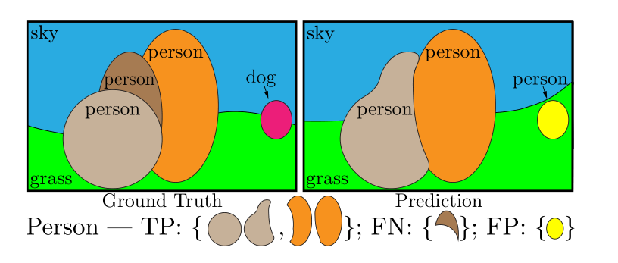
每个类别分为三类：true positives（TP）、false positives（FP）和false negative （FN），分别对应配对的分割、不配对的分割和不配对的真值分割。下图中给出了一个示例，分别展示了person类别是如何被划分进上述三类中的。

Slide 12
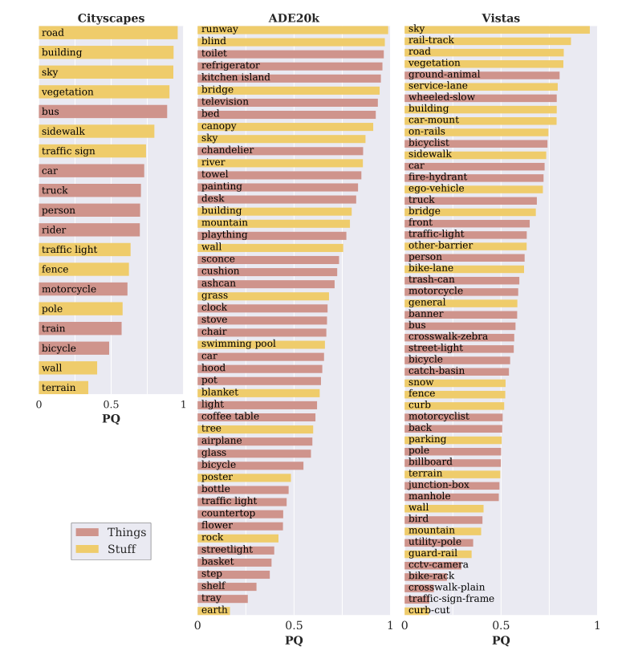
三个数据集
Cityscapes、ADE20k和Mapillary Vistas。

Slide 13
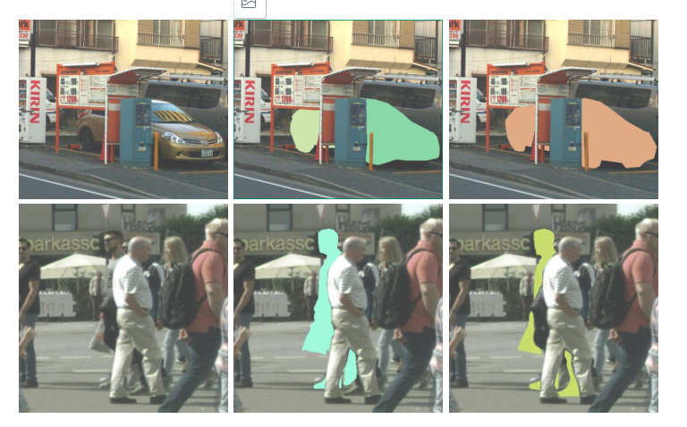
分割缺陷

Slide 14
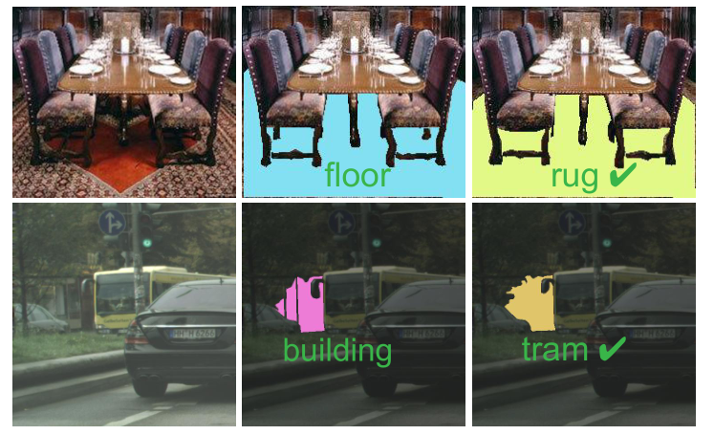
分类缺陷

Slide 15
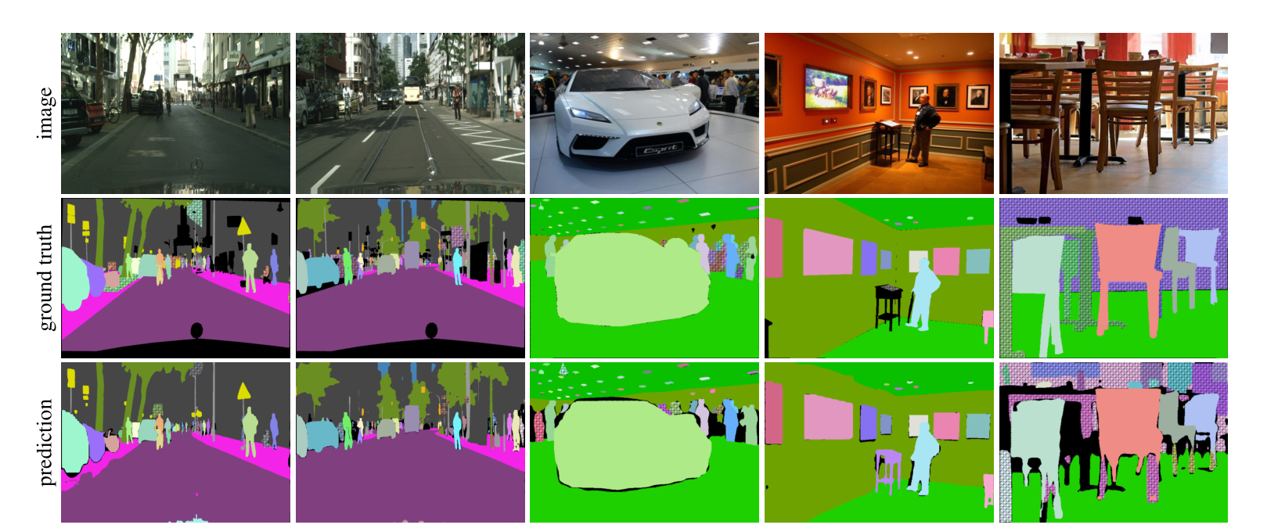
数据集的全景分割结果

Slide 16
